Slide 1
Cours n°5 Les institutions spécialisées de l’ONU et les droits fondamentaux
François Xavier Saluden
Université de Montréal, « Droit international et constitutionnel des droits fondamentaux », DRT3103

Slide 2
Plan du cours
Introduction
I- L’Organisation internationale du travail (OIT) et les droits fondamentaux
A- La Constitution de l’OIT et la Déclaration de l'OIT relative aux principes et droits fondamentaux au travail et les conventions et recommandations de l’OIT
B- La mise en œuvre des normes internationales du travail
II- L’Organisation des Nations Unies pour l’éducation, la science et la culture (UNESCO) et les droits fondamentaux
A- L’Acte constitutif de l’UNESCO et les conventions, recommandations et déclarations de l’UNESCO
B- La procédure pour l’examen des communications relatives à des cas et des questions concernant l’exercice des droits de l’homme dans les domaines de compétence de l’UNESCO (Procédure 104 EX/3.3)
Sources du présent document : Images : Sites des Nations Unies

Slide 3
Mandat des Nations Unies
Organisation internationale et compétence fonctionnelle
Le mandat des Nations Unies est dans la .

Slide 4
Mandat des Nations Unies
Article 1 du traité constitutif
Les buts des Nations Unies sont les suivants :
Maintenir la paix et la sécurité internationales et à cette fin : prendre des mesures collectives efficaces en vue de prévenir et d'écarter les menaces à la paix et de réprimer tout acte d'agression ou autre rupture de la paix, et réaliser, par des moyens pacifiques, conformément aux principes de la justice et du droit international, l'ajustement ou le règlement de différends ou de situations, de caractère international, susceptibles de mener à une rupture de la paix;
Développer entre les nations des relations amicales fondées sur le respect du principe de l'égalité de droits des peuples et de leur droit à disposer d'eux-mêmes, et prendre toutes autres mesures propres à consolider la paix du monde;
Réaliser la coopération internationale en résolvant les problèmes internationaux d'ordre économique, social, intellectuel ou humanitaire, en développant et en encourageant le respect des droits de l'homme et des libertés fondamentales pour tous, sans distinctions de race, de sexe, de langue ou de religion;
Être un centre où s'harmonisent les efforts des nations vers ces fins communes.

Slide 5
Droits de l’homme dans le traité constitutif des Nations Unies
Charte des NU : « Droits de l’homme » : 5 occurrences
Article 1.3 et les articles 13.1.b (A.G.) et 55 (Coop. Éco et sociale internationale))
Article 68 : ECOSOC : « Le Conseil économique et social institue des commissions pour les questions économiques et sociales et le progrès des droits de l'homme ainsi que toutes autres commissions nécessaires à l'exercice de ses fonctions. »
Article 76.c : Régime de tutelle
Droits de l’homme comme un moyen de la coopération?
« Autonomisation » via l’ECOSOC (Commission)…
…et l’Assemblée générale (Conseil)…
…et les organes de traité avec le HCDH (cours précédents!)

Slide 6
Droits de l’homme dans les organisations personnifiées liées aux NU
Institutions spécialisées
Article 57 de la Charte
I. Les diverses institutions spécialisées créées par accords intergouvernementaux et pourvues, aux termes de leurs statuts, d’attributions internationales étendues dans les domaines économique, social, de la culture intellectuelle et de l’éducation, de la santé publique et autres domaines connexes, sont reliées à l’Organisation conformément aux dispositions de l’article 63.
2. Les institutions ainsi reliées à l’Organisation sont désignées ci-après par l’expression "institutions spécialisées".
Article 63 de la Charte
I. Le Conseil économique et social peut conclure avec toute institution visée à l’article 57 des accords fixant les conditions dans lesquelles cette institution sera reliée à l’Organisation. Ces accords sont soumis à l’approbation de l’Assemblée générale.
2. Il peut coordonner l’activité des institutions spécialisées en se concertant avec elles, en leur adressant des recommandations, ainsi qu’en adressant des recommandations à l’Assemblée générale et aux Membres des Nations Unies.

Slide 7
Institutions spécialisées des NU
Organisation des Nations Unies pour l'alimentation et l'agriculture (FAO)
Contribue à améliorer la productivité agricole et la sécurité alimentaire et à améliorer le niveau de vie des populations rurales.
Agence internationale de l'énergie atomique (AIEA)
Organisation intergouvernementale autonome qui s’emploie sous les auspices de l’ONU, à promouvoir l’utilisation sûre et pacifique de l’énergie nucléaire.
Organisation de l'aviation civile internationale (OACI)
Fixe les normes internationales en matière de sécurité et d’efficacité des transports aériens et coordonne la coopération internationale pour tout ce qui a trait à l’aviation civile.
Fonds international de développement agricole (FIDA)
Mobilise des ressources financières en vue d’accroître la production agricole et d’améliorer le niveau nutritionnel des collectivités les plus pauvres des pays en développement.
Organisation internationale du Travail (OIT)
Élabore des politiques et programmes destinés à améliorer les conditions de travail et les possibilités d’emploi, et fixe, en la matière, des normes que nombre de pays ont adoptées un peu partout dans le monde.
Fonds monétaire international (FMI)
Facilite la coopération monétaire et la stabilité financière internationales et offre un cadre permanent de consultations, de conseils et d’assistance dans le domaine financier.
Organisation maritime internationale (OMI)
Contribue à l’amélioration des procédures internationales en matière de transport maritime ainsi que des normes de sécurité en mer et s’emploie à réduire la pollution du milieu marin par les navires.
Union internationale des télécommunications (UIT)
Favorise la coopération internationale en vue d’améliorer les communications de tous ordres, coordonne l’utilisation des fréquences pour la radio et la télévision, encourage l’adoption de mesures de sécurité et organise des travaux de recherche.
Organisation des Nations Unies pour l'éducation, la science et la culture (UNESCO)
S’emploie à promouvoir l’éducation pour tous, le développement culturel, la protection du patrimoine naturel et culturel mondial, la coopération scientifique internationale, la liberté de la presse et la communication.
Organisation des Nations Unies pour le développement industriel (ONUDI)
S’emploie à promouvoir le progrès industriel dans les pays en développement au moyen d’activités d’assistance technique, de services consultatifs et d’activités de formation.
Union postale universelle (UPU)
Fixe des règles internationales pour les services postaux, offre une assistance technique et encourage la coopération dans le domaine postal.
Organisation mondiale de la santé (OMS)
Coordonne des programmes destinés à régler les problèmes de santé et à permettre à tous de jouir de la meilleure santé possible. Ses domaines d’action sont notamment l’immunisation, l’éducation sanitaire et la distribution de médicaments essentiels.
Organisation mondiale de la propriété intellectuelle (OMPI)
Encourage la protection de la propriété intellectuelle au niveau international et facilite la coopération en matière de droits d’auteur, de marques déposées, de plans industriels et de brevets.
Groupe de la Banque mondiale
Offre des prêts et une assistance technique aux pays en développement en vue de réduire la pauvreté et de promouvoir une croissance économique durable.
Organisation météorologique mondiale (OMM)
S’emploie à promouvoir la recherche scientifique dans le domaine de l’atmosphère terrestre et des changements climatiques et facilite l’échange de données météorologiques au niveau mondial.
Organisation mondiale du tourisme (OMT)
Sert de forum mondial pour les questions se rapportant aux politiques touristiques et de base de référence pour les savoir-faire en la matière.

Slide 8
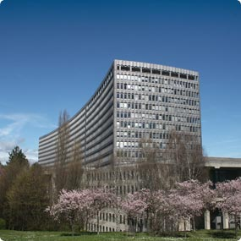
OIT
Street View
OIT, 90 ans de justice sociale
http://www.youtube.com/watch?v=5on_rnPXxgQ (6:28)

Slide 9
OIT : remarques introductives
Déclaration universelle des droits de l’homme A/RES/217A (III)
Article 23
Toute personne a droit au travail, au libre choix de son travail, à des conditions équitables et satisfaisantes de travail et à la protection contre le chômage.
Tous ont droit, sans aucune discrimination, à un salaire égal pour un travail égal.
Quiconque travaille a droit à une rémunération équitable et satisfaisante lui assurant ainsi qu'à sa famille une existence conforme à la dignité humaine et complétée, s'il y a lieu, par tous autres moyens de protection sociale.
Toute personne a le droit de fonder avec d'autres des syndicats et de s'affilier à des syndicats pour la défense de ses intérêts.
Article 24
Toute personne a droit au repos et aux loisirs et notamment à une limitation raisonnable de la durée du travail et à des congés payés périodiques.
Pacte DESC : articles 6 à 8

Slide 10
OIT : mandat
« Programme » du préambule de la Constitution de l’OIT
Attendu qu’il existe des conditions de travail impliquant pour un grand nombre de personnes l’injustice, la misère et les privations, ce qui engendre un tel mécontentement que la paix et l’harmonie universelles sont mises en danger, et attendu qu’il est urgent d’améliorer ces conditions: par exemple, en ce qui concerne la réglementation des heures de travail, la fixation d’une durée maximum de la journée et de la semaine de travail, le recrutement de la main-d'œuvre, la lutte contre le chômage, la garantie d’un salaire assurant des conditions d’existence convenables, la protection des travailleurs contre les maladies générales ou professionnelles et les accidents résultant du travail, la protection des enfants, des adolescents et des femmes, les pensions de vieillesse et d’invalidité, la défense des intérêts des travailleurs occupés à l’étranger, l’affirmation du principe «à travail égal, salaire égal», l’affirmation du principe de la liberté syndicale, l’organisation de l’enseignement professionnel et technique et autres mesures analogues;
Attendu que la non-adoption par une nation quelconque d’un régime de travail réellement humain fait obstacle aux efforts des autres nations désireuses d’améliorer le sort des travailleurs dans leurs propres pays;

Slide 11
OIT : sources
Conventions et déclarations
Plus de 170 conventions
Autant de déclarations (non contraignantes) et de recommandations adoptées lors des Conférences internationales du travail
Déclaration de l'OIT relative aux principes et droits fondamentaux au travail et son suivi
§2 de la Déclaration
[La C.I.T.] Déclare que l'ensemble des Membres, même lorsqu'ils n'ont pas ratifié les conventions en question, ont l'obligation, du seul fait de leur appartenance à l'Organisation, de respecter, promouvoir et réaliser, de bonne foi et conformément à la Constitution, les principes concernant les droits fondamentaux qui sont l'objet desdites conventions, à savoir:
(a) la liberté d'association et la reconnaissance effective du droit de négociation collective;
(b) l'élimination de toute forme de travail forcé ou obligatoire;
(c) l'abolition effective du travail des enfants
(d) l'élimination de la discrimination en matière d'emploi et de profession.

Slide 12
OIT : mécanismes de contrôle
3 mécanismes classiques
Rapports obligatoires (art. 19, 22 et 23 de la Constitution)
Plaintes (articles 24 à 34)
Plaintes par des organisations de travailleurs ou d’employeurs (24-25)
Éviction de l’inter-étatisme classique par l’intérêt à agir (26) ?
Procédures d’enquêtes et études
Conventions (n°97 et n°143) sur les travailleurs migrants
Convention (n°87) concernant la liberté syndicale et la protection du droit syndical, 1948
Procédure spéciale du Comité de la liberté syndicale
même contre un État n’ayant pas ratifié les conventions pertinentes (cf. supra Déclaration et coutume)
Procédure informelle très utilisé / recommandations

Slide 13
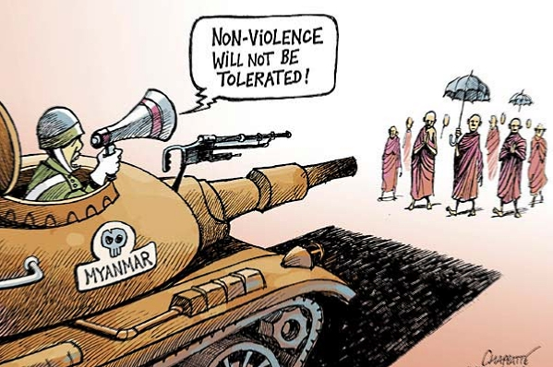
OIT : étude de cas
2008
Source : http://e-south.blog.lemonde.fr/files/2008/12/illustration-patrick-chappatte-droits-humains.1228728463.jpg

Slide 14
OIT : étude de cas
25 délégués de travailleurs du Myanmar portent plainte à la Conférence internationale du travail (article 26)
Convention (n°29) sur le travail forcé, 1930
Constitution d’une commission d’enquête (CA 1997)
Conclusion de violations généralisées (juillet 1998)
Sanctions
1998-1999 : Suspension de l’assistance technique et du droit d’assister aux réunions ; diffusion de la sanction
1999-2000 : Séances spéciales de la Conférence relatives à l’application par le Myanmar de la convention (n° 29) ; recommandation aux membres de l’OIT et aux OI de revoir leurs relations avec cet État
pour la première fois sur le fondement de l’article 33 « Non-application des recommandations de la Commission d’enquête ou de la C.I.J. »
Levée des dernières sanctions en 2013, progressive depuis 2011 après une année 2006 terrible sous l’angle de l’OIT

Slide 15
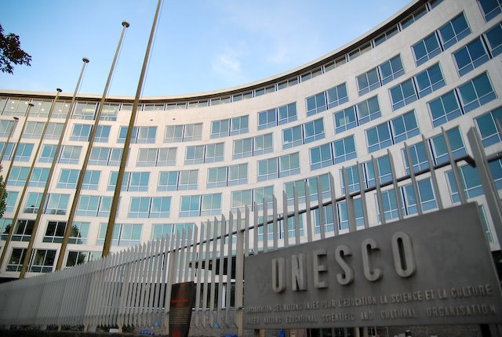
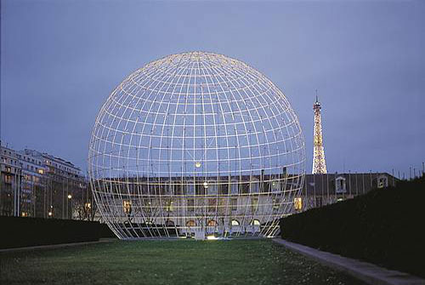
UNESCO
Street View
L’histoire de l’UNESCO
http://www.youtube.com/watch?v=0IAFdVp2RlE (16:24)

Slide 16
UNESCO : mandat
Préambule de l’Acte constitutif de l’UNESCO
Que, la dignité de l’homme exigeant la diffusion de la culture et l’éducation de tous en vue de la justice, de la liberté et de la paix, il y a là, pour toutes les nations, des devoirs sacrés à remplir dans un esprit de mutuelle assistance ;
Article 1 de l’Acte constitutif de l’UNESCO
L’Organisation se propose de contribuer au maintien de la paix et de la sécurité en resserrant, par l’éducation, la science et la culture, la collaboration entre nations, afin d’assurer le respect universel de la justice, de la loi, des droits de l’homme et des libertés fondamentales pour tous, sans distinction de race, de sexe, de langue ou de religion, que la Charte des Nations Unies reconnaît à tous les peuples.

Slide 17
UNESCO : mécanismes de contrôle
2 systèmes
Convention concernant la lutte contre la discrimination dans le domaine de l'enseignement, 1960
Rapports périodique sur la mise en œuvre de la convention
Comité sur les conventions et recommandations dans le domaine de l’éducation
Protocole du 18 décembre 1962
Plainte étatique
Commission de conciliation et de bons offices
1978 : décision du Conseil exécutif de l’UNESCO
Procédure 104 (plaintes individuelles, droits éducatifs et culturels)
Esprit : cessation, non sanction

Slide 18
OIT/UNESCO : nature des droits
Droit au travail,
Travail forcé et liberté d’association
Droit à l’éducation
Nature des droits protégés ?
Droits civils et politiques
Droits économiques, sociaux et culturels

Slide 19
OIT/UNESCO : nature des droits
Pacte international relatif aux droits civils et politiques
Article 2.1 : « Les Etats parties au présent Pacte s'engagent à respecter et à garantir à tous les individus se trouvant sur leur territoire et relevant de leur compétence les droits reconnus dans le présent Pacte […] »
Pacte […] droits économiques, sociaux et culturels
Article 2.1 : « Chacun des Etats parties au présent Pacte s'engage à agir, tant par son effort propre que par l'assistance et la coopération internationales, notamment sur les plans économique et technique, au maximum de ses ressources disponibles, en vue d'assurer progressivement le plein exercice des droits reconnus dans le présent Pacte par tous les moyens appropriés, y compris en particulier l'adoption de mesures législatives. »

Slide 20
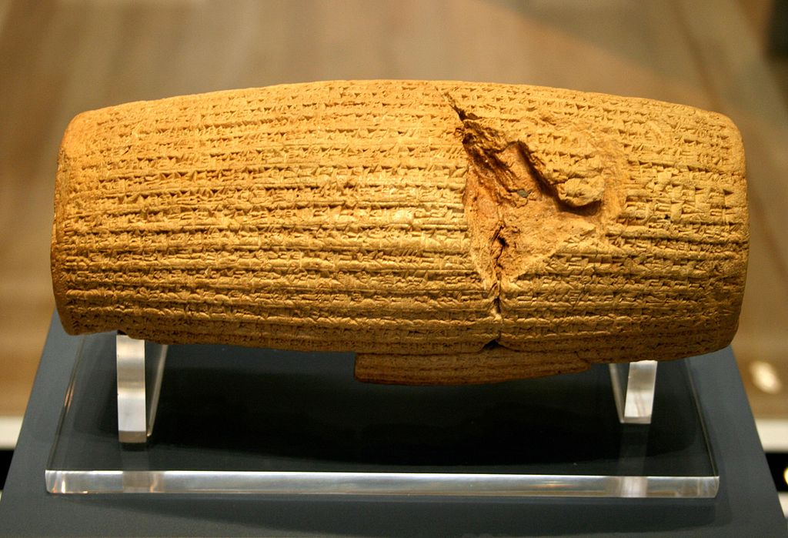
Merci !
Le Cylindre de Cyrus (539 av. J.-C.)

